Slide 1
Acceso a la información científica en salud
» Facultad de Ciencias Médicas de Sagua la Grande »

Slide 2
Notes:
Todo objeto material que sirva para transmitir información está considerado un documento, todo objeto material que registra o fija algún conocimiento científico y es el vehículo que permite garantizar la continuidad del desarrollo de cualquier rama de la ciencia.
Diversos tipos de documentos que contienen datos útiles para satisfacer una demanda de información o conocimiento. Conocer, distinguir y seleccionar las fuentes de información adecuadas para el trabajo que se está realizando es parte del proceso de investigación.

Slide 3
Fuente de información
Es todo objeto o sujeto que genere, contenga, suministre, o transfiera información.
Las fuentes, de forma general, se estimulan por el medio, por ejemplo, cuando un especialista desconoce cómo tratar a una persona con determinados síntomas y este con sus propias motivaciones y objetivos actúa mediante métodos e instrumentos de estudio para descubrir mecanismos, causas, relaciones, etc.
Pueden ser individuos, colectivos, organizaciones, instituciones, sociedades, etc. Son quienes generan los conocimientos científicos y los trans-
miten directamente a sus colegas mediante medios informales de
comunicación, tales como la correspondencia o el diálogo directo con
sus destinatarios o indirectamente mediante los editores, quienes forma-
lizan su presentación y registro, generalmente antes de que dichos cono-
cimientos lleguen al resto de la comunidad científica o a la sociedad existe
otro intermediario, la institución de información.
Las fuentes de información abarcan un amplio campo desde su for-
mación hasta su desarrollo y posterior utilización, se retroalimentan unas
con otras y dan como resultados nuevas fuentes cada vez mejores y más
actuales, más sólidas, acorde con el desarrollo de las tecnologías. Pueden
ser de diferentes, formas, tamaños, formatos, que contengan informa-
ción procesada, inédita, digital, han cambiado mucho su forma y conte-
nido y continuarán desarrollándose en la medida que continuemos
avanzando por el inmenso campo de las investigaciones

Slide 4
Fuentes de Información de acuerdo al origen de la información, pueden ser:
a. Fuentes de información personales
b. Fuentes de información institucionales
c. Fuentes de información documentales
Notes:
a. Fuentes de información personales
Ofrecen información sobre , personas o grupos que se relacionan profesionalmente. Lo más común es
la transmisión oral de la información (aunque después puede fijarse en documentos). Destacan los
colegios invisibles y las asociaciones profesionales. Se caracterizan por su difícil acceso, aunque
cualquier persona o grupo puede constituir una fuente personal.
b. Fuentes de información institucionales
Proporcionan información sobre una institución, entendida ésta como organización que realiza
funciones o actividades de interés público. Ofrece datos sobre su funcionamiento, organización
(información sobre ellas mismas o también sobre otra fuente).
Ejemplos: guías sobre bibliotecas, centros de documentación, catálogos...
c. Fuentes de información documentales
Proporcionan información a partir o sobre, un documento. El documento es el soporte que contiene la
información y el que la transmite. Esta tipología, propicia a su vez una nueva clasificación: la de fuentes
de información según su contenido

Slide 5
Fuentes de Información de acuerdo con el Nivel Informativo o contenido
“Se denominan fuentes de información a diversos tipos de documentos que contienen datos útiles para satisfacer una demanda de información o conocimiento”.
En lo que atañe al nivel informativo, las fuentes se clasifican en primarias, secundarias y terciarias.

Slide 6
Las fuentes de información, de forma básica, pueden clasificarse en:
Fuentes primarias: contienen información original que ha sido publicada por primera vez y que no ha sido filtrada, interpretada o evaluada por nadie más. Son producto de una investigación o de una actividad eminentemente creativa. Componen la colección básica de una biblioteca y pueden encontrarse en soporte impreso o digital.
Fuentes secundarias: contienen información primaria, sintetizada y reorganizada. Están diseñadas para facilitar y maximizar el acceso a las fuentes primarias o a sus contenidos. Componen la colección de referencia de una biblioteca. Se utilizan cuando no se tiene acceso a la fuente primaria por una razón específica, cuando los recursos son limitados y cuando la fuente no es confiable. Permiten confirmar los hallazgos en una investigación y ampliar el contenido de la información de una fuente primaria.
Fuentes terciarias: son guías físicas o virtuales que contienen información sobre las fuentes secundarias. Forman parte de la colección de referencia de una biblioteca. Facilitan el control y acceso a toda la gama de repertorios de referencia, como las guías de obras de referencia, o a un solo tipo, como las bibliografías.

Slide 7
Documentos primarios
“Aquellas fuentes que contienen información nueva u original y cuya disposición no sigue, habitualmente, ningún esquema predeterminado.
Se accede a ellas directamente o por las fuentes de información secundarias”.

Slide 8
Ejemplos:
Libro
Folletos
Monografía
Actas de congresos científicos, conferencias y relatorías
Ediciones oficiales y departamentales
Patentes
Revistas
Publicaciones periódicas
Publicaciones seriadas
Documentos inéditos

Slide 9
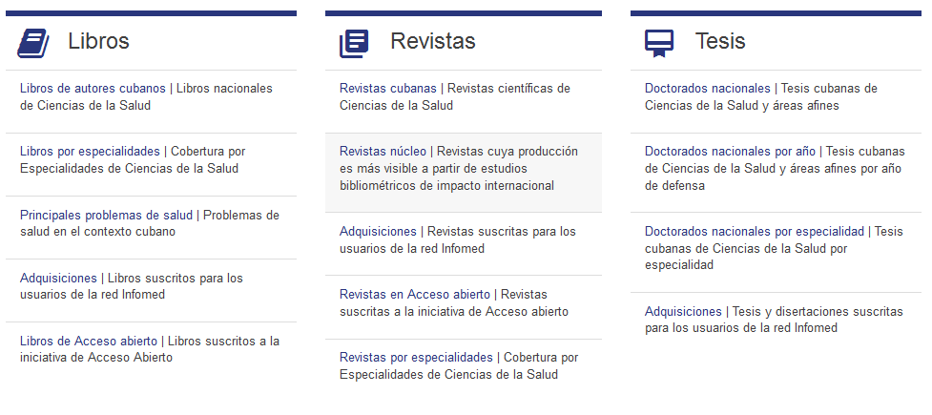
http://www.bvscuba.sld.cu/

Slide 10
Documentos Secundarios
Aquellas que contienen material ya conocido, pero organizado según un esquema determinado. La información que contiene referencia a documentos primarios.
Son el resultado de aplicar las técnicas de análisis documental sobre las fuentes primarias y de la extracción, condensación u otro tipo de reorganización de la información que aquéllas contienen, a fin de hacerla accesible a los usuarios”.

Slide 11
Ejemplos:
Obras de referencia
Video científico
Directorios
Almanaques, anuarios y manuales
Diccionarios
Enciclopedias
Base de datos bibliográficas
Notes:
Una categoría muy importante de Fuentes Secundarias está constituida por las Bases de
Datos Bibliográficas.- Ejemplo de las bases de datos son los catálogos de las bibliotecas,
aunque cada vez existen menos catálogos de fichas, pues paulatinamente han sido
sustituidos por los bancos de datos o bases de datos electrónicas, las cuales reúnen grandes
volúmenes de información procedente de monografías, artículos de revistas, tesis de grado o
material audiovisual. La mayoría de las bases de datos son referenciales pero cada vez más
se estructuran bases de datos de texto completo (full – text), lo que las convierte de alguna
manera – en fuentes primarias.
Las Bases de Datos Electrónicas manejan enormes cantidades de registros de información
que pueden ser accesados de una manera lógica y rápida, presentan diferentes puntos de
acceso y las hay generales y especializadas en diversos temas.

Slide 12
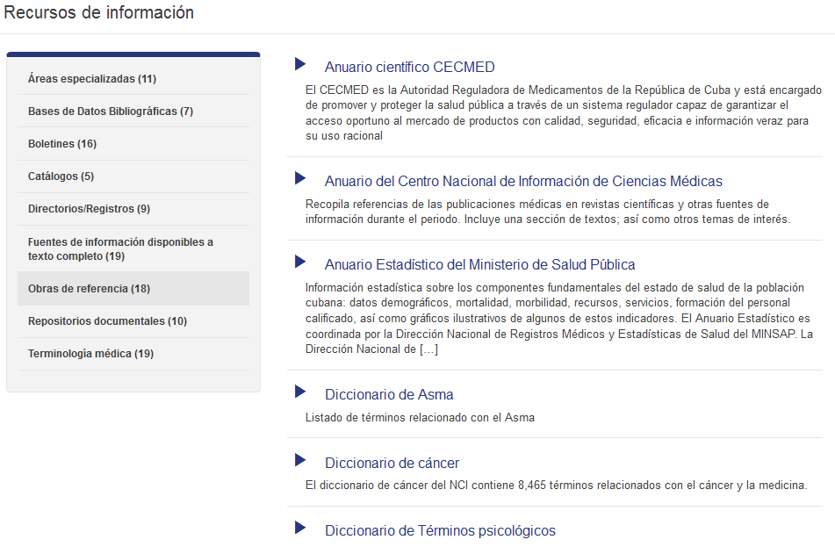
http://www.bvscuba.sld.cu/recursos-de-informacion-2/

Slide 13
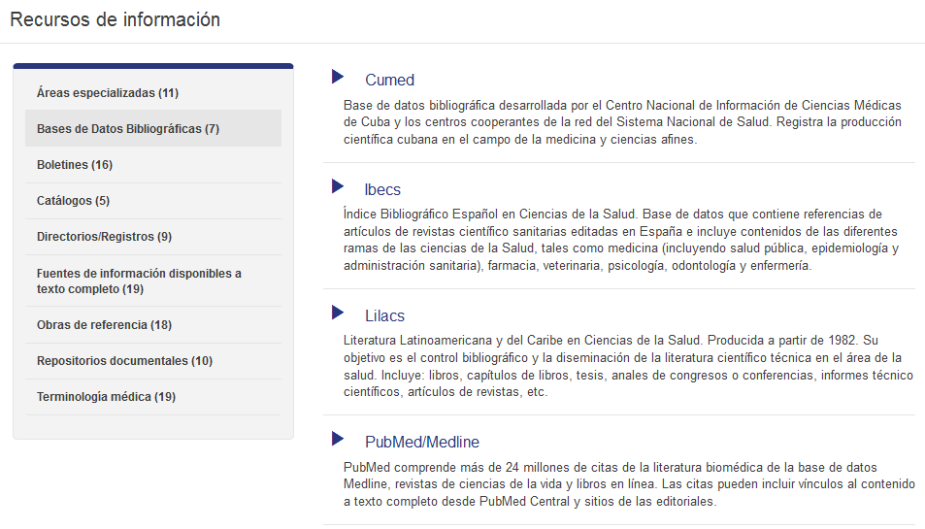
http://www.bvscuba.sld.cu/recursos-de-informacion-2/

Slide 14
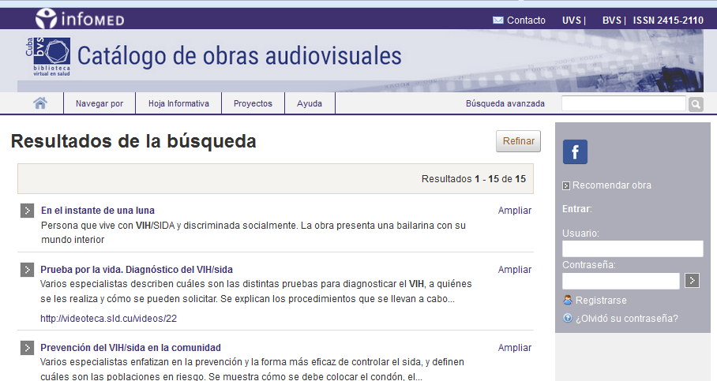
http://obrasaudiovisuales.sld.cu/
Ejemplo: Día Mundial de la diabetes
http://audiovisuales.sld.cu/contenidos/221/
Nudos quirúrgicos
http://audiovisuales.sld.cu/contenidos/353/

Slide 15
Conjunto de registros almacenados electrónicamente, que satisfacen las demandas de información sobre el contenido de documentos primarios.
El acceso a las bases de datos se realiza a través del tesauro (lista de términos del vocabulario controlado, utilizada para indicar la base de datos, también conocida como descriptores médicos). http://decs.bvs.br/E/homepagee.htm
Notes:
Todo objeto material que sirva para transmitir información está considerado un documento, todo objeto material que registra o fija algún conocimiento científico y es el vehículo que permite garantizar la continuidad del desarrollo de cualquier rama de la ciencia.
Diversos tipos de documentos que contienen datos útiles para satisfacer una demanda de información o conocimiento. Conocer, distinguir y seleccionar las fuentes de información adecuadas para el trabajo que se está realizando es parte del proceso de investigación.

Slide 16
Documentos terciarias
Son aquellas fuentes que contienen información de las secundarias. Son fuentes que no están muy tratadas aún en su conceptualización y naturaleza.

Slide 17
Índices
Directorios y guías
Bibliografías
Catálogos

